Slide 1
Анализ аудитории и конкурентов: данные для рекламных решений

Slide 2
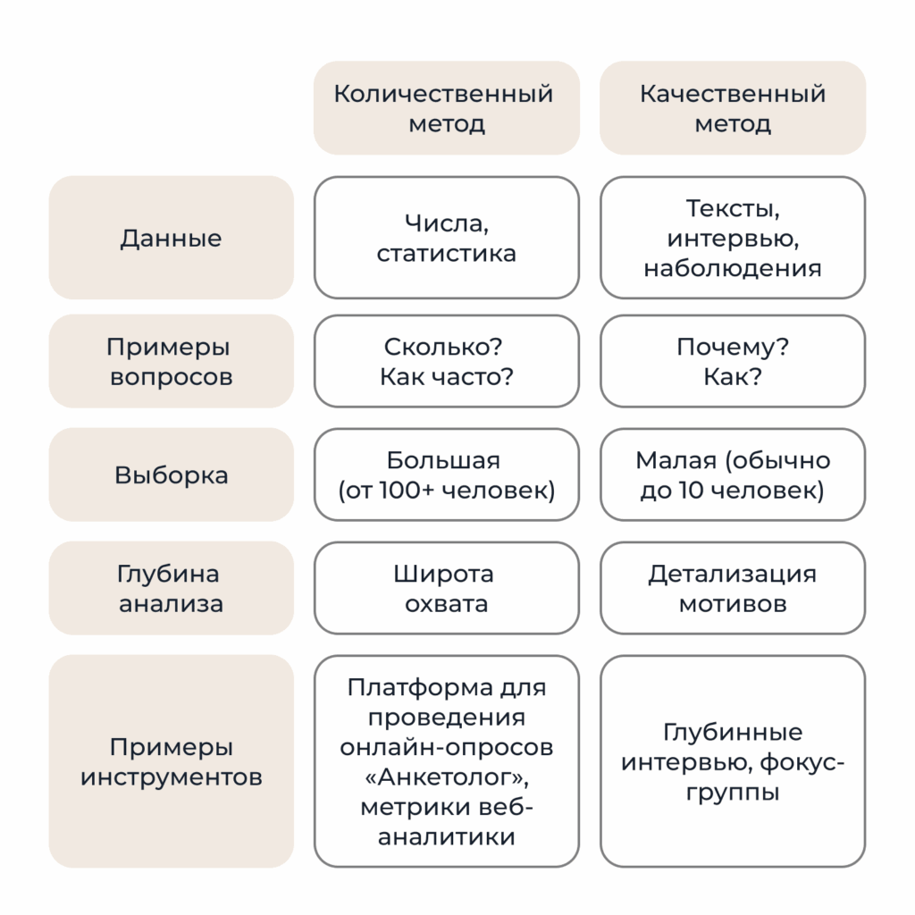
Как провести анализ целевой аудитории
Где брать данные для малого и среднего бизнеса
Собственные источники: CRM, история заказов, обращения в поддержку, отзывы — готовые данные о реальных клиентах.
Сайт и реклама: аналитика поведения (отказы, конверсии), данные рекламных кабинетов (Яндекс Директ, VK Реклама).
Соцсети и площадки: комментарии, обсуждения, рейтинги, карточки на картах и маркетплейсах — сигналы о потребностях и возражениях.
Открытые данные: отраслевые отчёты, статистика Росстата, исследования нишевых медиа — контекст рынка и тренды.

Slide 3
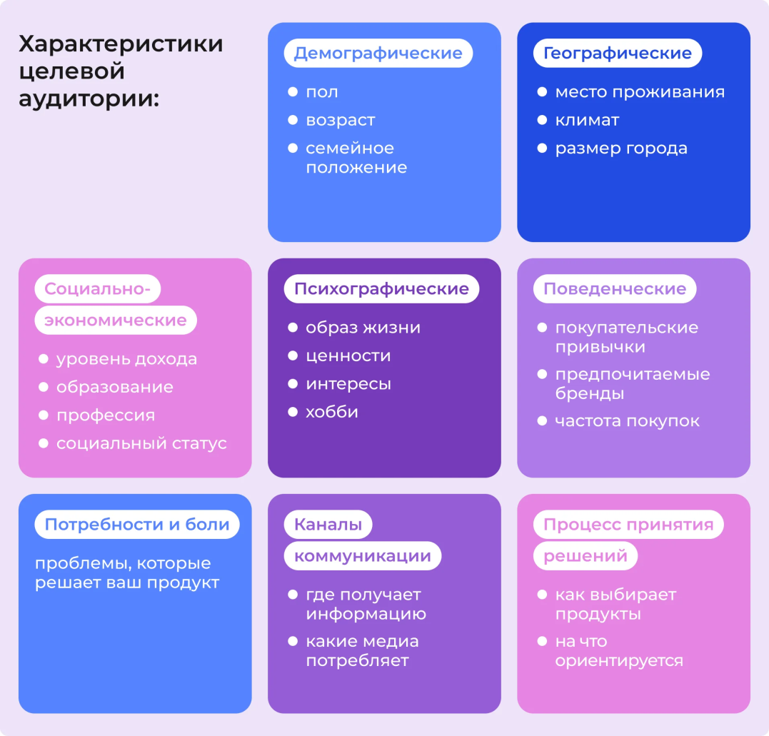
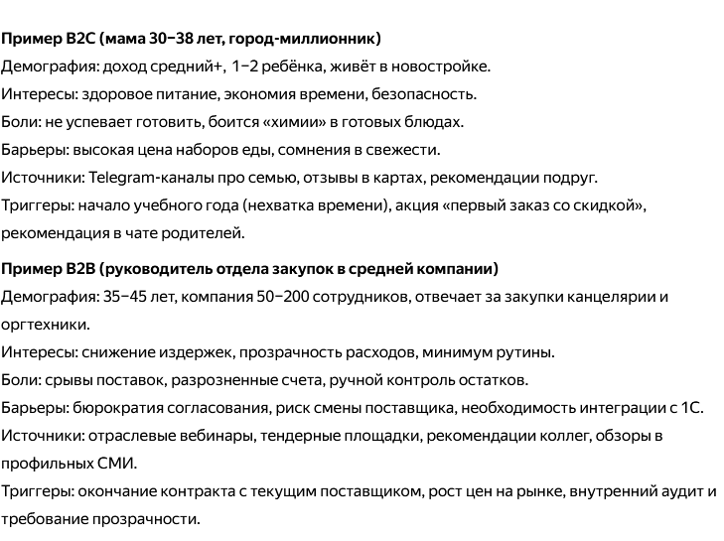
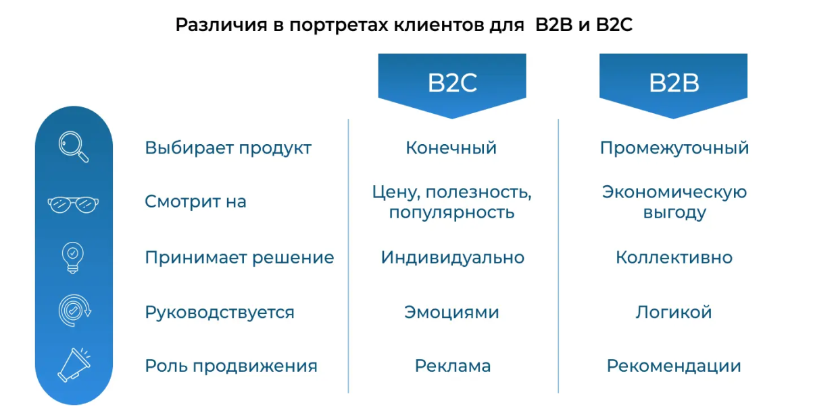
Создание портретов целевой аудитории (метод персон, personas) — это процесс формирования детализированных собирательных образов типичных пользователей или клиентов. Такой подход помогает командам (маркетологам, UX-дизайнерам, разработчикам) принимать решения, ориентированные на реальные потребности людей, а не на абстрактные группы.

Slide 4
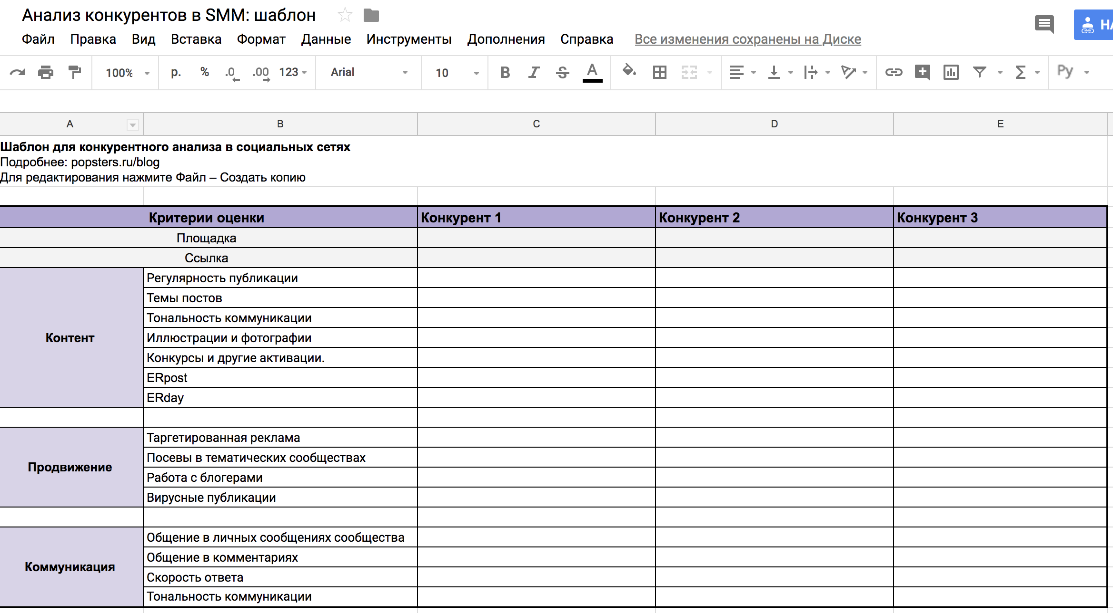
Анализ контента конкурентов — это системный разбор их публикаций, чтобы понять, что работает, и найти точки роста для своей стратегии. Я подобрала, на что именно смотреть по каждому из ваших пунктов, и какие инструменты помогут в этом.

Slide 5
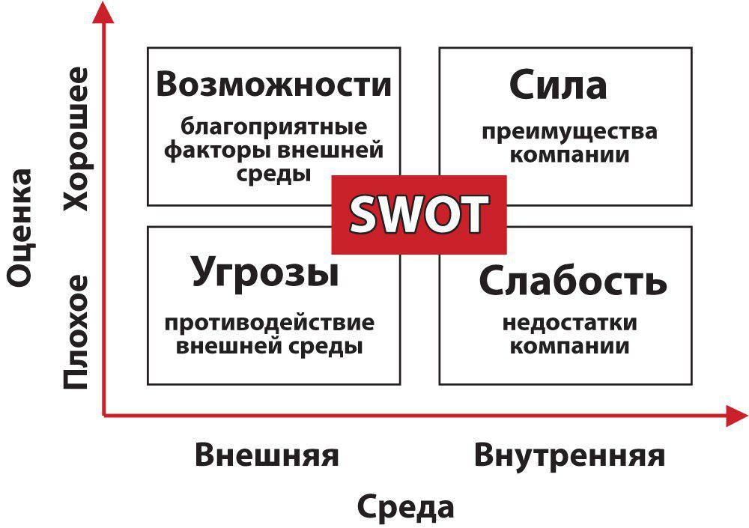
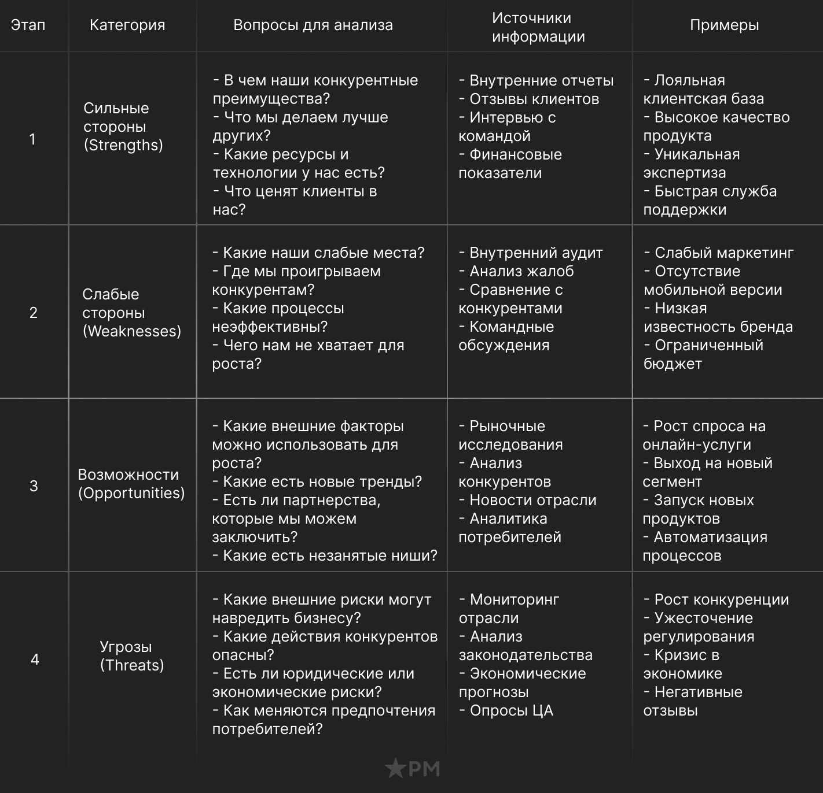
Как провести анализ целевой аудитории: SWOT
SWOT-анализ — это метод стратегического планирования, который помогает комплексно оценить положение компании, проекта, продукта или даже отдельной личности. Его суть в том, чтобы выявить и структурировать четыре группы факторов, влияющих на успех: сильные и слабые стороны (внутренние), а также возможности и угрозы (внешние).

Slide 6
Определение ключевых тем и «якорных» форматов. Тематический кластер: ядро темы, смежные подтемы, вопросы пользователей
Ключевые темы и «якорные» форматы в рекламе
Ключевые темы — узкие, релевантные ценности, точно попадающие в боли аудитории (не «еда», а «полезные перекусы на неделю»).
«Якорные» форматы — привычные типы контента (чек‑листы, кейсы, FAQ, калькуляторы), которые снижают когнитивную нагрузку и повышают конверсию.
Тематический кластер
Ядро темы — главный запрос/ценность (напр., «ремонт под ключ») — для главной страницы и ключевых сообщений.
Смежные подтемы — раскрывают ядро с разных сторон («сроки», «стоимость», «гарантия») — для статей, видео, гайдов.
Вопросы пользователей — реальные формулировки из аналитики и поддержки («сколько стоит 40 м²?», «что делать при срыве сроков») — для FAQ, объявлений, ответов в чатах.
Кластер выстраивает логичную цепочку коммуникации: от интереса к решению.

